Slide 1
El misterio de la encarnación: Jesús, modelo de humanidad
Tema # 9

Slide 2

Hemos visto en el tema anterior que no hay una auto-salvación, sino que la salvación viene de Otro, de Jesucristo. Ahora veremos que para acercarnos a esa salvación, el Hijo de Dios necesitó encarnarse, hacerse como nosotros.
Enlace

Slide 3

Descubrir que Jesús es el modelo que la humanidad debe imitar, y eso se hace posible, gracias a la encarnación del Hijo de Dios. El Hijo de Dios se hace hombre, para que el hombre se haga hijo de Dios, según la expresión de los Santos Padres.
Objetivo

Slide 4
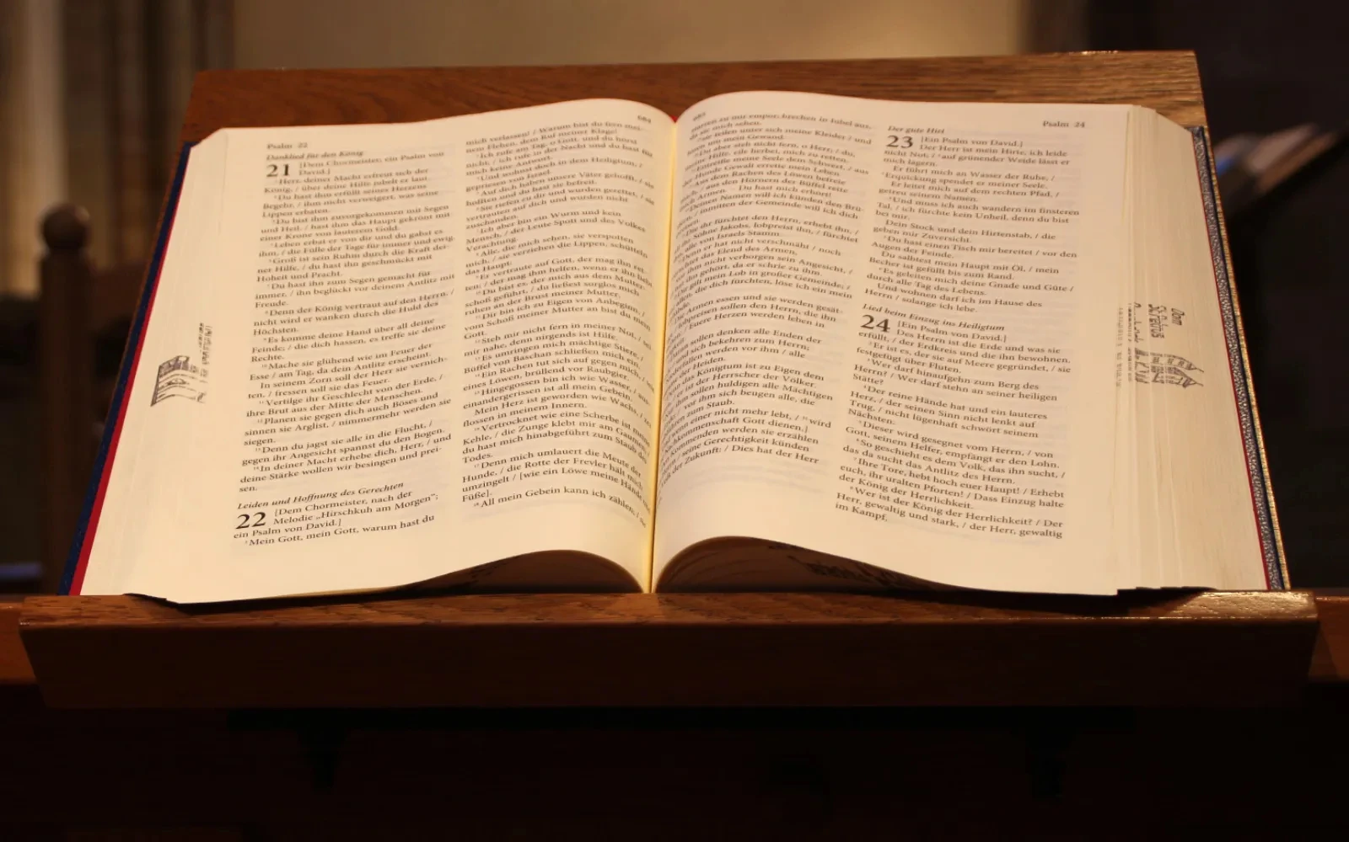
«De igual manera, también nosotros, cuando éramos menores de edad, vivíamos como esclavos bajo los elementos del mundo. Pero, al llegar la plenitud de los tiempos, envió Dios a su Hijo, nacido de mujer, nacido bajo la ley, para rescatar a los que se hallaban bajo la ley, y para que recibiéramos la filiación adoptiva. La prueba de que sois hijos es que Dios ha enviado a nuestros corazones el Espíritu de su Hijo que clama: ¡Abbá, Padre! De modo que ya no eres esclavo, sino hijo; y si hijo, también heredero por voluntad de Dios.»
Gal 4, 3-7
La Palabra

Slide 5
El Hijo de Dios se hace hombre
La Encarnación es la plenitud de las bendiciones de Dios (cfr. Ef 1,2-5).
El Padre envía a su Hijo al mundo. El Verbo de Dios se hace carne; el que es eterno se hace temporal, el que es inmortal se hace mortal.

Slide 6
La Encarnación del Hijo de Dios
Hemos de confesar con toda la fuerza de nuestra fe, la realidad del misterio de la Encarnación.
La Iglesia ha confesado a lo largo de los siglos, la verdadera humanidad de Jesús, como lo hizo con su divinidad. Jesucristo es verdadero y perfecto hombre.

Slide 7
Verdadero Dios y verdadero hombre
Hay que confesar a un solo y mismo Hijo y Señor nuestro Jesucristo: perfecto en la divinidad y perfecto en la humanidad; verdaderamente Dios y verdaderamente hombre. (Concilio Calcedonia – 451)
Jesús, hombre perfecto, es modelo de nuestra humanidad de hijos adoptivos. ”No solo nos llamamos, sino que verdaderamente somos, hijos de Dios” (1 Jn 3, 1)

Slide 8
Para que el hombre se haga hijo de Dios
Al realismo de la Encarnación, corresponde el de la gracia, el de la vida nueva de hijos de Dios.
La Iglesia católica proclama con firme certeza la realidad de la Encarnación, de la Eucaristía y de la gracia, como verdades fundamentales que sostienen su esperanza.
El cristianismo es absolutamente realista y su realismo tiene su consistencia en Cristo.

Slide 9
Imitar y participar de Jesús
El hombre se hace hijo adoptivo de Dios en su ser, en su obrar y en su hablar. Es imitación de sus gestos y de sus palabras.
La imitación será siempre introducirse en el corazón de Cristo para glorificar con Él al Padre, con la fuerza del Espíritu.
Sentidos, inteligencia y voluntad, todo debe manifestar en el hombre la dignidad de hijo de Dios.
El cristiano no es de naturaleza diferente a la de los otros hombres, pero debe saberse más exigido a la perfección de sus virtudes humanas.

Slide 10
Pasar de la muerte a la vida
Porque Cristo es verdadero Dios y verdadero hombre, en todo hombre se debe verificar el misterio de ser hombre en el misterio de Cristo, pasando de la vida herida de muerte por el pecado de Adán, a la vida de resurrección en Cristo Redentor.
El hombre es un misterio que solo se esclarece y se realiza en el misterio de Cristo.

Slide 11
Comunión fraterna
Jesucristo nos reúne en su Cuerpo Místico, y nos hace Pueblo en su Iglesia. No hemos sido creados para la soledad sino para la comunión. Esta comunión es también un misterio divino-humano.
Jesucristo es modelo de humanidad porque nos enseña cómo comunicarnos y servir a los demás, y además porque nos quiere fieles en el amor fraterno dentro de la familia de los hijos de Dios: la iglesia.

Slide 12
La libertad de los hijos de Dios
La libertad es la capacidad que tiene la persona humana de disponer de sí misma en orden a su fin, a su destino. Por la libertad el hombre debe elegir aquello que Dios le señala como su bien.
Por los mandamientos, Dios nos indica el camino de nuestra libertad para que nos realicemos.
La libertad auténtica es el amor a Dios y al prójimo.

Slide 13
La acción humana y la cruz de Cristo
En su Encarnación redentora el Verbo de Dios asumió toda la condición humana, en su condición histórica de pecado y hasta su última consecuencia, la muerte.
La acción humana ha sido asumida, sanada y elevada por Cristo, por su amor.
El amor y la libertad llegan a su culminación. El amor por ser total y definitivo. La libertad, por ponerse en las manos del Señor para siempre.

Slide 14
Cristo presente en la historia
El Verbo se hizo hombre asumiendo la condición propia de nuestra raza pecadora desde Adán.
Cristo resucitado, que permanece junto al Padre en la eternidad del cielo, se hace presente en la historia que ha conquistado con su sangre.
Hoy, se hace presente a todos los hombres para que se abran a su gracia. Su llamado es universal y siempre actual.

Slide 15

Individual
En forma personal responder: ¿Quién es Jesucristo para mí?
Actividades
Grupal
Compartir sobre la frase: «No hemos sido creados para la soledad»

Slide 16

Evaluación
¿Por qué cuesta hacer la voluntad de Dios y siempre se inclina al mal?

Slide 17


